Slide 1
CAPACITACIÓN DE CONTRALORIA SOCIAL 2024
PSODE U006

Slide 2
¿ QUÉ ES LA CONTRALORÍA SOCIAL ?
La contraloría social es el mecanismo de los beneficiarios, para que de manera organizada, verifiquen el cumplimiento de las metas y la correcta aplicación de los recursos públicos asignados a los programas de desarrollo social que para propiciar la participación de los beneficiarios de los programas federales de desarrollo social en la vigilancia de su ejecución y del ejercicio y aplicación de los recursos federales asignados a los mismos, así como en la verificación del cumplimiento de sus metas.

Slide 3
OBJETIVOS DE LACONTRALORÍA SOCIAL
GENERAL:
Conocer las disposiciones en materia de promoción de contraloría social, con el propósito de que los beneficiarios o integrantes del Comité de Contraloría Social realicen el seguimiento, supervisión y vigilancia de la aplicación de los recursos públicos federales.
ESPECIFICO:
Brindar las herramientas necesarias para que los beneficiarios o integrantes del Comité de Contraloría Social en las instancias ejecutoras del programa federal apliquen las estrategias de contraloría social, usen los documentos y promuevan dicha actividad.

Slide 4
BENEFICIOS
Garantiza la transparencia y la rendición de cuentas
Crea una corresponsabilidad entre el Estado y los beneficiarios
Favorece la participación organizada de grupos vulnerables
Ayuda a mejorar las obras y servicios públicos
Permite a los ciudadanos contar con un espacio de opinión y vigilancia sobre los programas de desarrollo social
Inhibe la corrupción, la discrecionalidad y el uso político de los programas públicos.
Aporta elementos para establecer estrategias de fiscalización.
Fortalece los vínculos de confianza entre el gobierno y sociedad.
Promueve mecanismos para atender las demandas sociales de manera organizada.

Slide 5
-
-
ESQUEMA
DOCUMENTOS
GUÍA OPERATIVA
PATCS
NORMATIVOS
REUNIONES
/MINUTAS
4
PITCS
ACTA DE
MATERIALES DE
CONVOCATORIA
CONFORMACIÓN DEL
MINUTA DE REUNIÓN
1
CONSTITUCIÓN
DIFUSIÓN
COMITÉ
ACTA DE CONSTITUCIÓN
1
MATERIALES DE
CAPACITACIÓN DEL
2
CAPACITACIÓN
COMITÉ
MINUTA DE REUNIÓN
VIGILANCIA DEL
3
MINUTA DE REUNIÓN
RECURSO POR PARTE
DEL COMITÉ
MINUTA DE REUNIÓN
4
INFORME DEL
INFORME FINAL DEL
INFORME DEL COMITÉ
COMITÉ
1
COMITÉ

Slide 6
¿QUÉ ES EL COMITÉ DE CONTRALORÍA SOCIAL?
Las contralorías sociales a que se refiere el artÍculo 67 del Reglamento de la Ley General de Desarrollo Social, que son las formas de organización social constituidas por los beneficiarios de los programas de desarrollo social a cargo de las dependencias y entidades de la Administración Pública Federal, para el seguimiento, supervisión y vigilancia de la ejecución de dichos programas, del cumplimiento de las metas y acciones comprometidas en éstos, así como de la correcta aplicación de los recursos asignados a los mismos.

Slide 7
¿QUIÉNES LO CONFORMAN?
Estarán conformados por los beneficiarios indirectos del Programa (docentes y/o alumnos y/o personal administrativo), de tal forma que se promoverá́ la participación de hombres y mujeres para que sea equitativo el número entre ellos.

Slide 8
FUNCIONES DEL COMITÉ DE CONTRALORÍA SOCIAL
I. Solicitar a la instancia normativa, oficinas de representación federal o a la instancia ejecutora la información pública relacionada con la operación del programa federal;
II. Vigilar que:
a. Se difunda información suficiente, veraz y oportuna sobre la operación del programa federal;
b. El ejercicio de los recursos públicos para los beneficios otorgados por el programa federal sea oportuno, transparente y observante de la normativa aplicable;
c. Las personas beneficiarias del programa federal cumplan con los requisitos de acuerdo con la normativa aplicable;
d. Se cumpla con los periodos de ejecución y entrega de los beneficios;

Slide 9
FUNCIONES DEL COMITÉ DE CONTRALORÍA SOCIAL
e. Exista documentación comprobatoria del ejercicio de los recursos públicos y de la entrega de los beneficios;
f. El programa federal no se utilice con fines políticos, electorales, de promoción personal, de lucro u otros distintos al objeto del programa federal;
g. El programa federal se ejecute en un marco de igualdad entre mujeres y hombres; y
h. Las autoridades competentes den atención a las quejas y denuncias relacionadas con el programa federal.
III. Elaborar informes de los resultados de las actividades de operación de la contraloría social realizadas, así como dar seguimiento, en su caso, a los mismos; y
IV. Recibir las quejas y denuncias sobre la aplicación y ejecución de los programas federales, recabar la información de estas y canalizarlas a las autoridades competentes para su atención.

Slide 10
BENEFICIARIOS DEL PROGRAMA
A través de
PSODE U006

Slide 11
PTIE U006

Slide 12
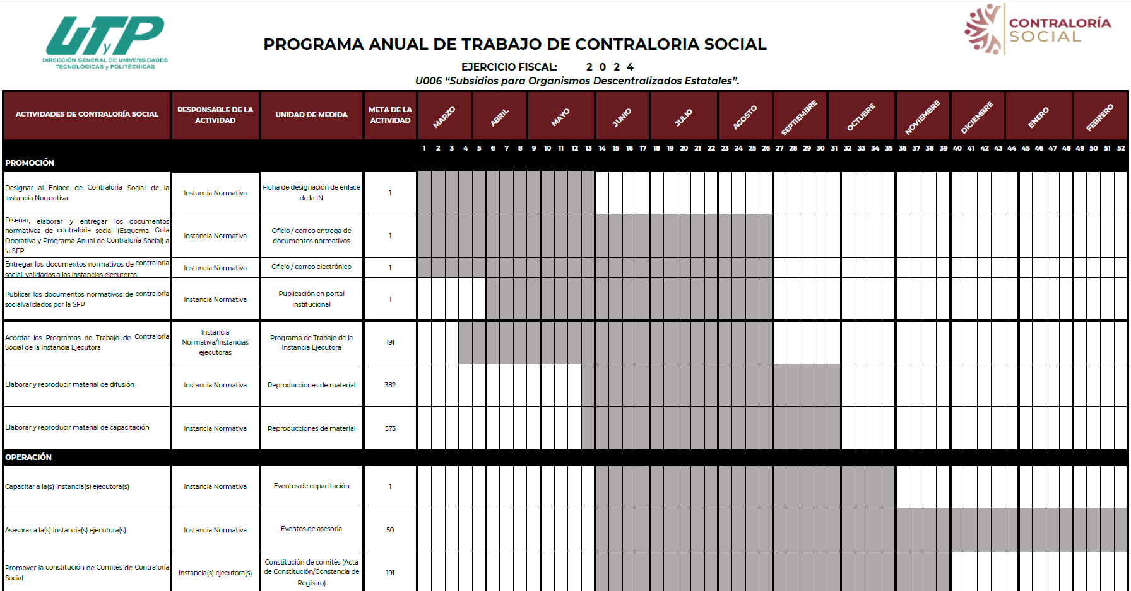
PATCS

Slide 13
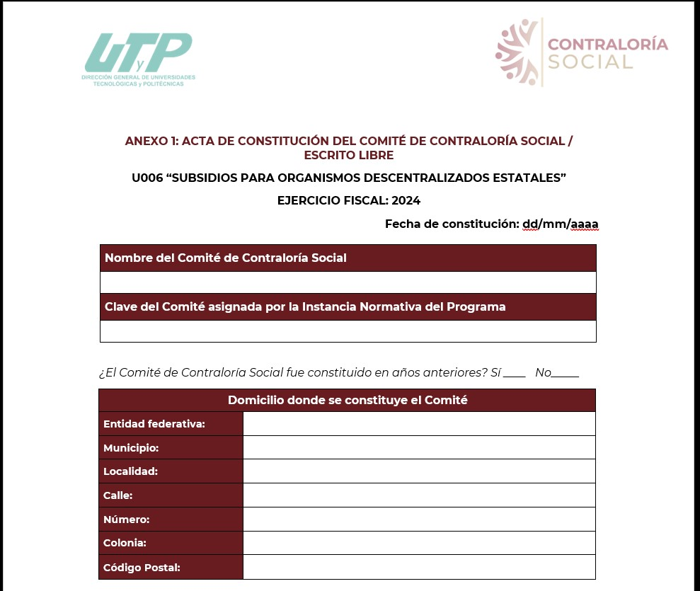
ANEXO 1
ACTA DE CONSTITUCIÓN DEL COMITÉ
NOMBRE DEL COMITÉ:
UT, UP, UTYP seguido del resto
del nombre de la universidad o sus siglas y año 2024
Ejemplo: UTYP COYUCA DE BENÍTEZ2024
CLAVE DEL COMITÉ:
Se les proporcionará
DOMICILIO DONDE SE CONSTITUYE EL COMITÉ:
de la ubicación de la Universidad
Datos

Slide 14
ANEXO 2
ANEXO 2: ACTA DE SUSTITUCIÓN DE INTEGRANTES DEL COMITÉ
Se utiliza solo cuando un integrante del comité causa baja por los siguientes motivos:
Muerte del integrante;
Separación voluntaria, mediante escrito dirigido a las personas que integran el comité de contraloría social;
Acuerdo del comité de contraloría social tomado por mayoría de votos, con base en razones justificadas, mismas que se asentarán en una minuta de reunión y se adjuntarán al Acta de Sustitución (Anexo 2);
Acuerdo de la mayoría de las personas beneficiarias del programa federal del que se trate;
Pérdida del carácter de beneficiario.
Deberá levantar una minuta de reunión con el objetivo de hacer la sustitución del integrante y llenar este formato de Acata de sustitución.

Slide 15
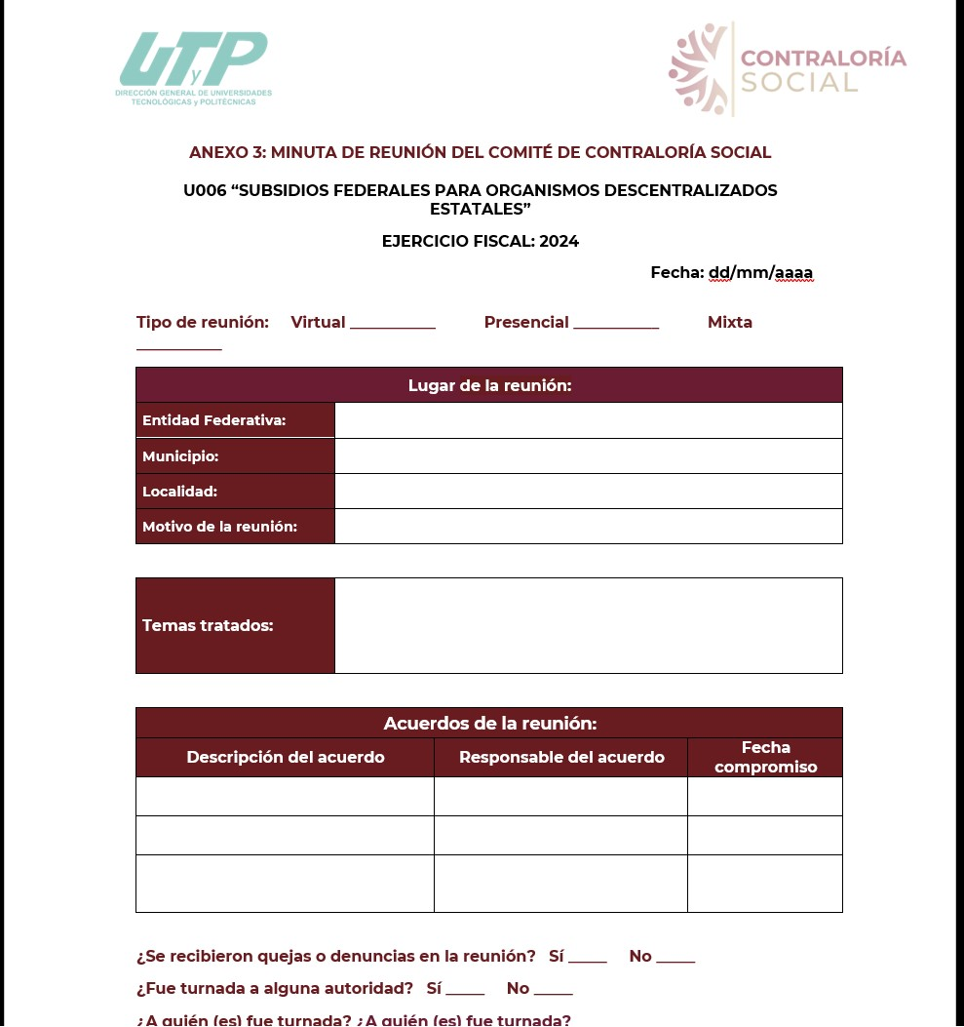
ANEXO 3
ANEXO 3: MINUTA DE REUNIÓN DEL COMITÉ DE CONTRALORÍA
SOCIAL
Este formato se llenará cada vez que se reúna el Comité de Contraloría
Social, que en nuestro caso será un mínimo de cuatro ocasiones:
para constitución del comité
para tomar capacitación
para realizar la vigilancia del recurso
para llenar el informe final de CS
Estos pueden ser los
motivos de la reunión
.
En Temas tratados:
Descripción de lo que se realizó en la reunión de
manera que estos temas se registrarán en el Sistema Informático de
Contraloría Social (SICS)
En Acuerdos de la reunión:
El comité describirá a que convenios o
arreglos llegaron en la reunión con respecto a los temas tratados,
también serán registrados en el Sistema SICS

Slide 16
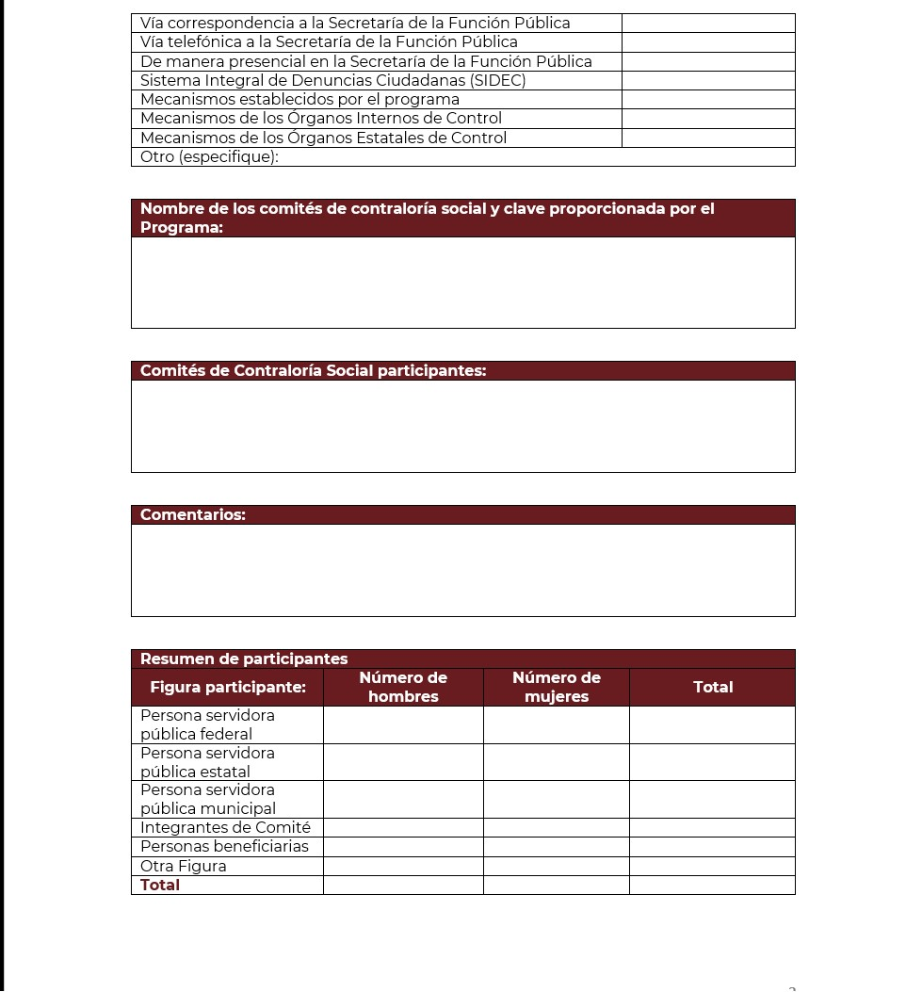
ANEXO 3
Si se recibiera alguna
queja o denuncia
, seleccionar a quien fue
turnada
En nombre del comité y clave, así como comités participantes
se escribe el mismo
nombre
de nuestro
comité
En comentarios
se puede agregar precisiones que hayan
surgido en la reunión.
En resumen, de participantes se anotara por hombres y mujeres
según la figura de que se trate y así mismo se registrará en el
sistema SICS

Slide 17
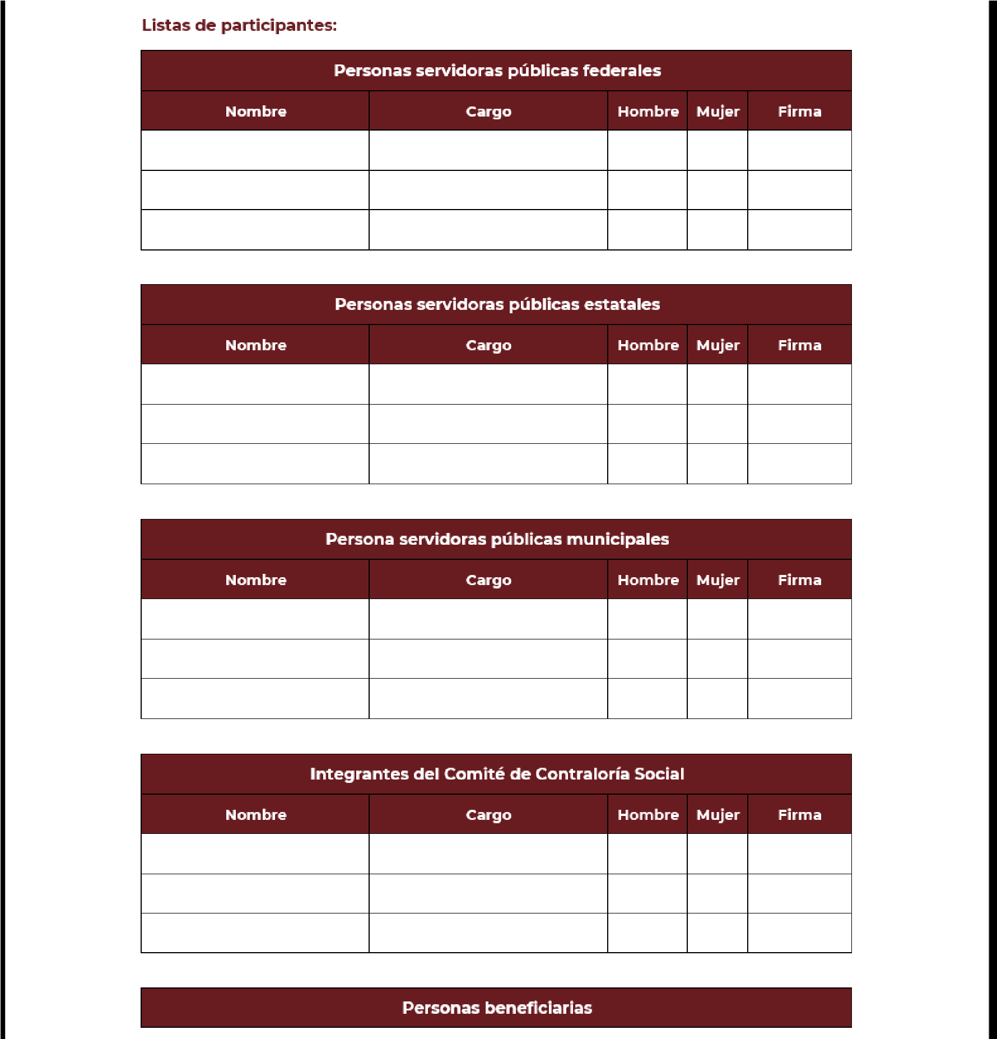
ANEXO 3
En la sección lista de participantes, se desglosaran los
datos de cada uno y firmaran según corresponda.

Slide 18
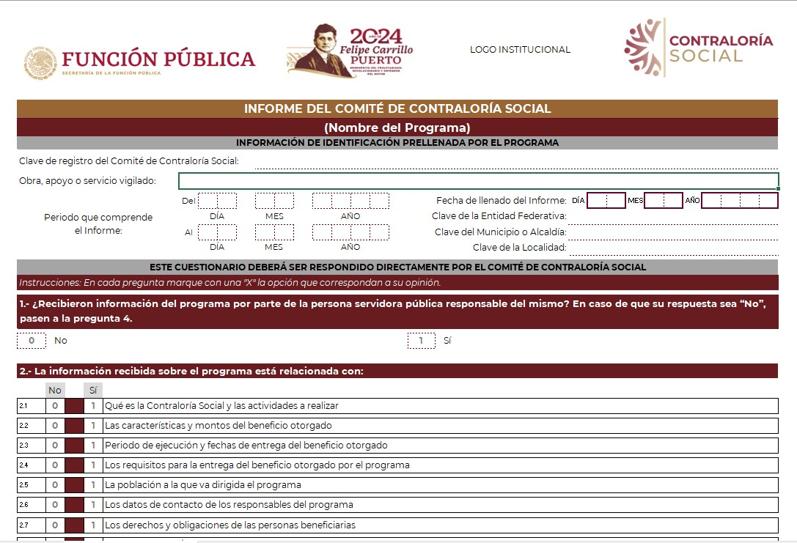
ANEXO 4
ANEXO
4
:
INFORME
DEL
COMITÉ
DE
CONTRALORÍA
SOCIAL
El
informe
se
personalizara
institución
con
los
datos
de
la
y
el
comité,
se
imprimirá
y
se
entregará
comité
quien
lo
contestará
al
y
una
vez
terminado
Entregara
lo
al
Enlace
para
su
captura
en
el
SICS

Slide 19
CÉDULA DE QUEJAS Y DENUNCIAS

Slide 20
CONTROL DE QUEJAS Y DENUNCIAS

Slide 21
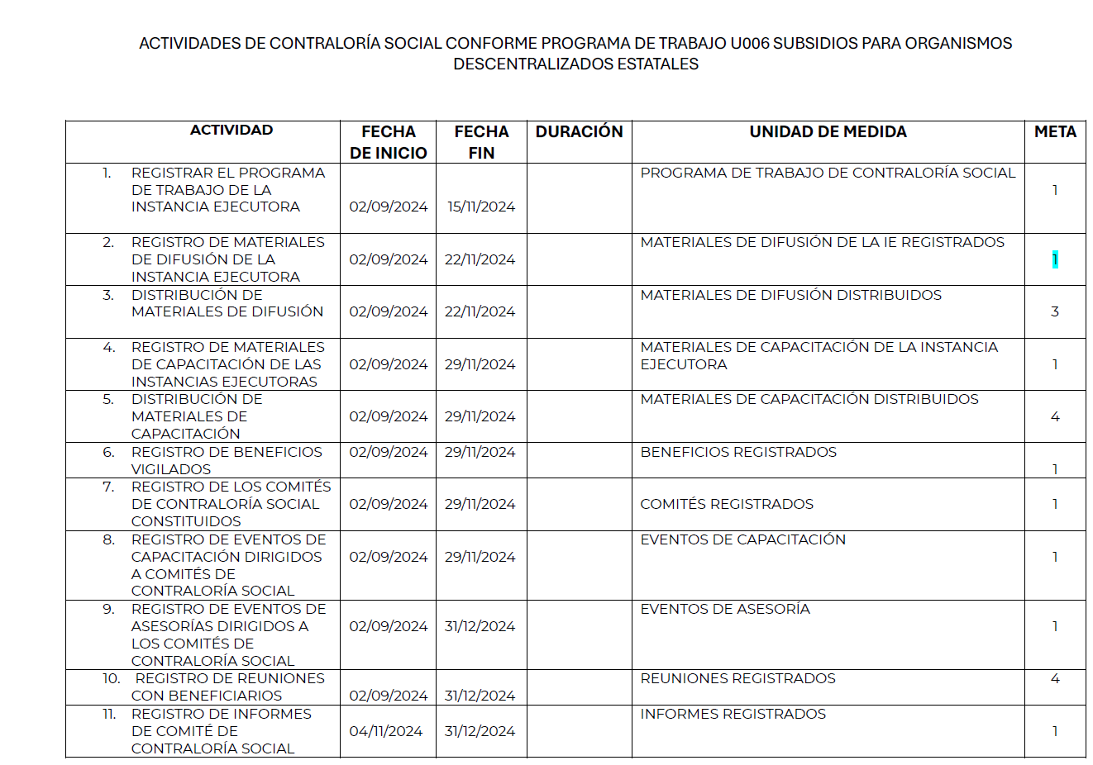
FECHAS DE ACTIVIDADES DE SEGUIMIENTO

Slide 22
ACTIVIDADES A REALIZAR Y SEGUIMIENTO

Slide 23
INFORMACIÓN SOBRE QUEJAS Y DENUNCIAS
En caso de detectar irregularidades en la ejecución del programa federal se podrán presentar quejas y denuncias mediante los siguientes mecanismos:
Mecanismos de la Secretaría de la Función Pública:
Las denuncias podrán realizarse a través del Sistema Integral de Denuncias Ciudadanas (SIDEC) en la liga https//sidec.funcionpublica.gob.mx/ las 24 horas del día, los 365 días del año; o mediante escrito presentado en la Secretaría de la Función Pública, ubicada en Avenida Insurgentes Sur 1735, Colonia Guadalupe Inn, C. P. 01020, Alcaldía Álvaro Obregón, Ciudad de México.
En caso de requerir asesoría en la presentación de denuncias, podrán comunicarse a los teléfonos 55 2000 2000 y al número gratuito 800 112 87 00.

Slide 24
INFORMACIÓN SOBRE QUEJAS Y DENUNCIAS
En la Instancia Normativa
Correo electrónico especial: quejas_denuncias@nube.sep.gob.mx con el objeto de facilitar a los miembros de las comunidades universitarias y población en general, la emisión de preguntas y/o sugerencias o, en su caso, inconformidades sobre el desarrollo del proyecto apoyado con recursos del programa.
Directamente en la Dirección General, en Av. Universidad 1200, Sector 3-28 del tercer piso en la Colonia Xoco, Alcaldía Benito Juárez, Ciudad de México, México C.P. 03330; o bien,
Telefónicamente: Comunicarse al 55 36 01 16 10 o al Conmutador de la SEP: 55 36 01 16 00, extensiones 67153,
Correo electrónico: dgutyp.dpei@nube.sep.gob.mx

Slide 25
INFORMACIÓN SOBRE QUEJAS Y DENUNCIAS
Órgano Interno de Control:
Correo electrónico especial: quejas@nube.sep.gob.mx, con el objeto de facilitar a los miembros de las comunidades universitarias y población en general, la emisión de preguntas y/o sugerencias o, en su caso, inconformidades sobre el desarrollo de los proyectos apoyados con recursos del programa.
Telefónicamente al número 55 36 01 86 50.
Directamente en el Órgano Interno de Control de la SEP ubicado en: Av. Universidad 1074, Colonia Xoco, Alcaldía Benito Juárez, C.P. 03330, Ciudad de México, México
Órgano Estatal de Control:
Se podrá establecer contacto con los Órganos Estatales de Control, y difundir los

Slide 26
INFORMACIÓN SOBRE QUEJAS Y DENUNCIAS
Para cualquier duda o aclaración correspondiente al ejercicio fiscal 2024 de PSODE U006, acércate con la Responsable de CS, de la Universidad Tecnológica de la Selva:
Mtro. José Elías López Ocaña
Tel. 967 119 3390
Correo Electrónico:
vinculacion@laselva.edu.mx
QUEJAS Y DENUNCIAS
vinculacion@laselva.edu.mx
Atención personal en la Dirección de Vinculación: Entronque Toniná KM 0.5 Carretera Ocoaingo-Altamirano, Predio Laltic, 29950, Ocosingo, Chiapas, Edificio C Planta Alta.
La información de la Contraloría Social estará disponible en:
https://www.utselva.edu.mx/
Está contiene una liga a través del icono de CS:

